Slide 1
Weekopstart week 6
Dinsdag
Oefening financiën
Woensdag
Best Practice deel 1 | Workshop Biomimicry
Donderdag
Expert
Vrijdag
Best Practice deel 2 | Workshop Biomimicry |Deadline LA 4
Week 1 | Week 2 | Week 3 | Week 4 | Week 5 | Week 6 | Week 7 | Week 8 | Week 9 | Week 10

Slide 2
Weekopstart week 6
Dinsdag
Oefening financiën
Woensdag
Best Practice deel 1 | Workshop Biomimicry
Donderdag
Expert
Vrijdag
Best Practice deel 2 | Workshop Biomimicry |Deadline LA 4
Week 1 | Week 2 | Week 3 | Week 4 | Week 5 | Week 6 | Week 7 | Week 8 | Week 9 | Week 10

Slide 3
Weekopstart week 7
Dinsdag
Deadline LA 4 | H3 document verantwoording
Woensdag
Workshops op aanvraag
Donderdag
Feedback friends LA 3 expert
Vrijdag
Feedback friends LA 4 | workshops op aanvraag
Week 1 | Week 2 | Week 3 | Week 4 | Week 5 | Week 6 | Week 7 | Week 8 | Week 9 | Week 10

Slide 4

Crazy ideas

Slide 5

Creëer ideeën
Maak keuzes
Notes:
Bas

Slide 6






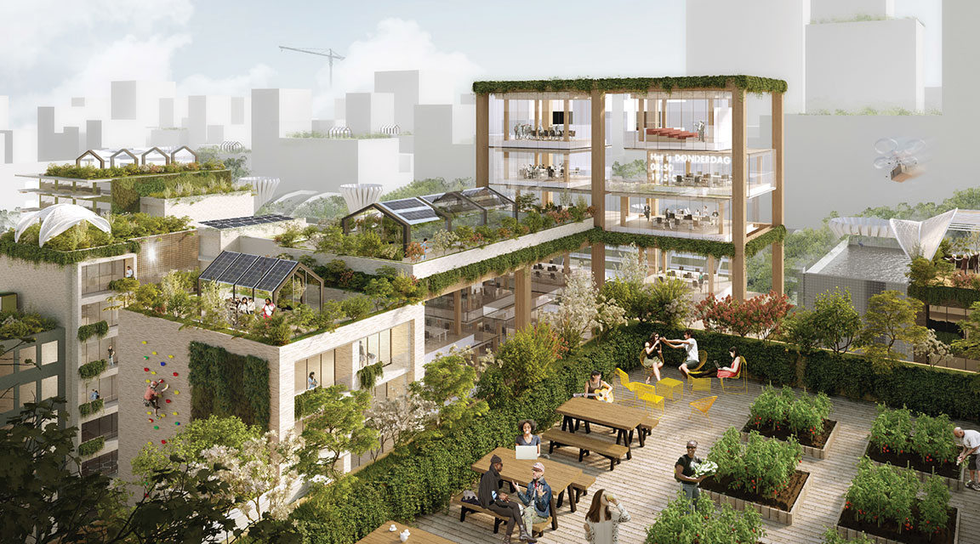
2122 SVT LA4 Visie
Leerdoel
Je kunt een visie schrijven op de stad van de toekomst binnen jouw specialisatie.
Je kunt beargumenteren welke onderdelen uit je best practice zijn meegenomen.
Samenwerking
Deze opdracht maak je alleen.
Plaats je product op Teams.
Bekijk leerproducten van anderen en geef feedback tijdens feedback friends
Deadline product: 25-03-2022 > 29-03-2022
Feedback friends: 30-03-2022 > 01-04-2022
Product
Een verslag met jouw advies op de stad van de toekomst binnen jouw specialisatie, gebaseerd op de huidige uitdagingen en verwachte trends en ontwikkelingen.
Bijeenkomsten
Bijeenkomsten stad van de toekomst
Bijeenkomsten specialisatie
Stappen
Er is een visie geschreven op de stad van de toekomst binnen jouw specialisatie..
Er is beargumenteerd welke onderdelen uit de best practice in je visie zijn meegenomen.
Er is beschreven welke thema’s uit de opleiding gebruikt zijn om tot de visie te komen.
Je kunt samenvattend beargumenteren op welke wijze je visie bijdraagt aan een duurzame en innovatieve leefomgeving.
Bronnen
Lessen specialisatie en IBS

Slide 7
